Slide 1
Зміст, структура і компетентнісний потенціал підручника «Мистецтво» для
7 класу авторів Л.Масол,О.Калініченко
Підготувала: Лариса СЄРИХ, завідувачка кафедри ТМЗО
КЗ СОІППО, кандидат педагогічних наук, доцент

Slide 2
ПИТАННЯ, ЯКІ РОЗГЛЯДАЮТЬСЯ
Розвиток ключових компетентностей і наскрізних навичок учнів
1
Компаративні методи навчання мистецтва
2
4
Гейміфікація змісту і методики навчання мистецтва
3

Slide 3
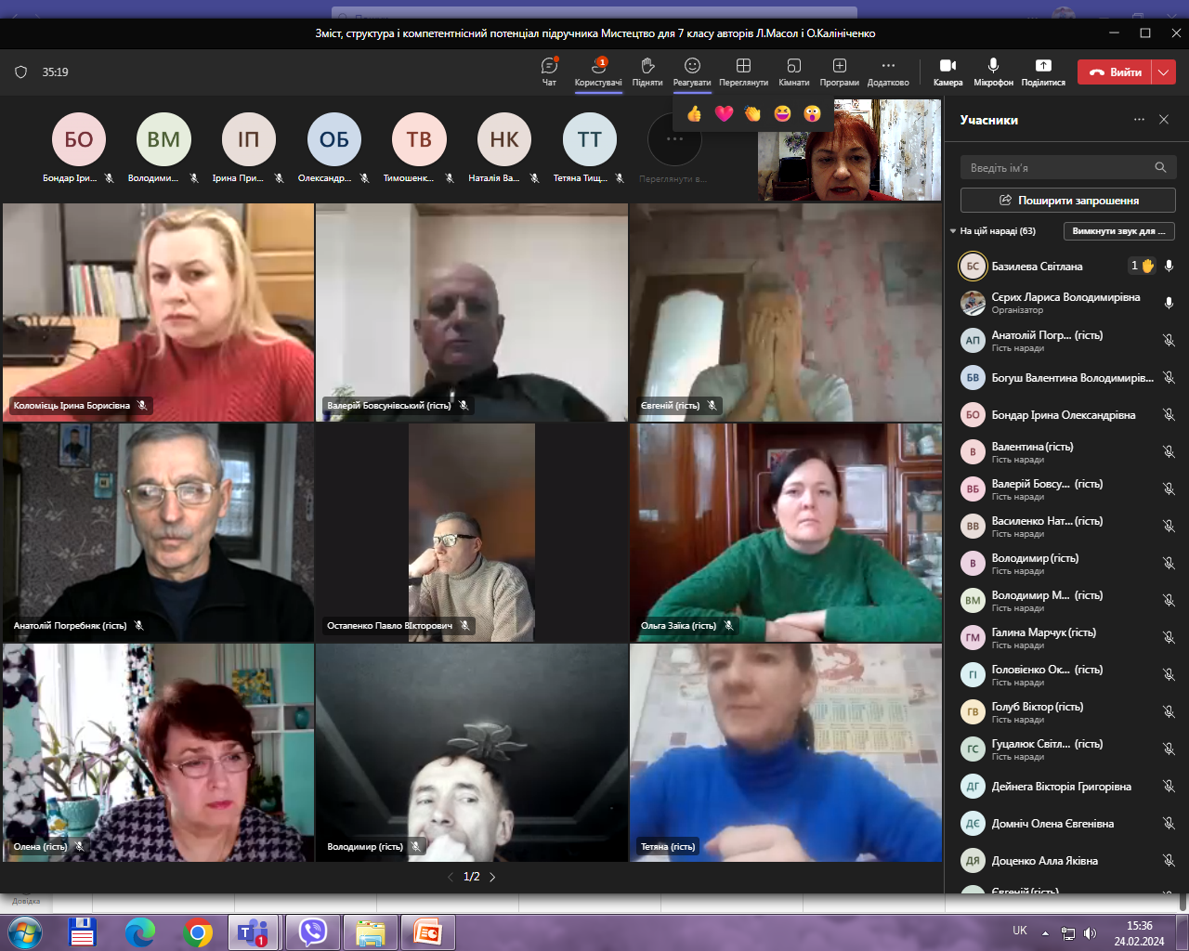


Slide 4
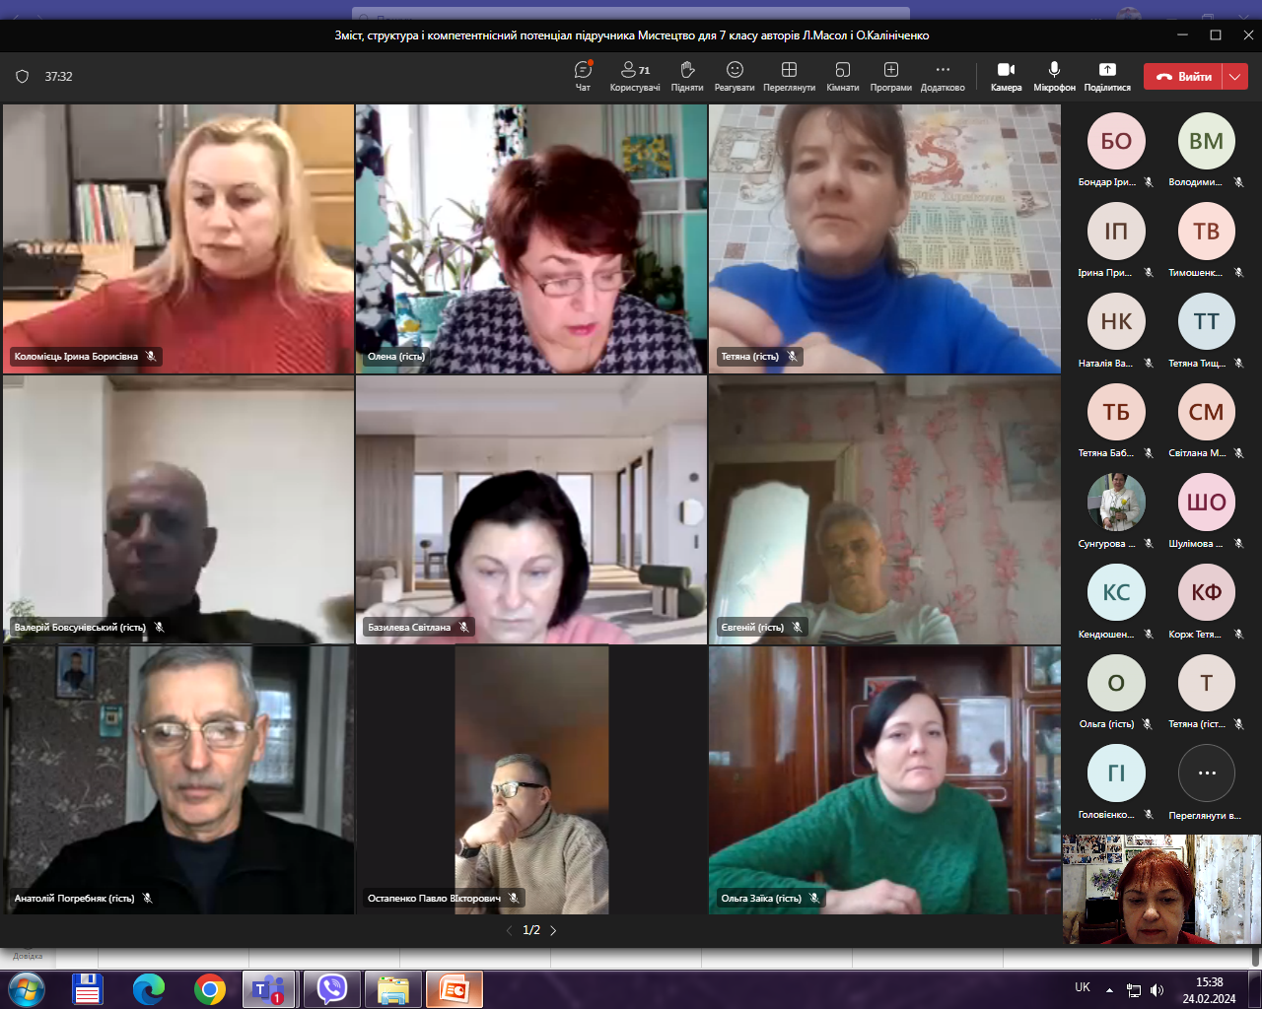

Slide 5
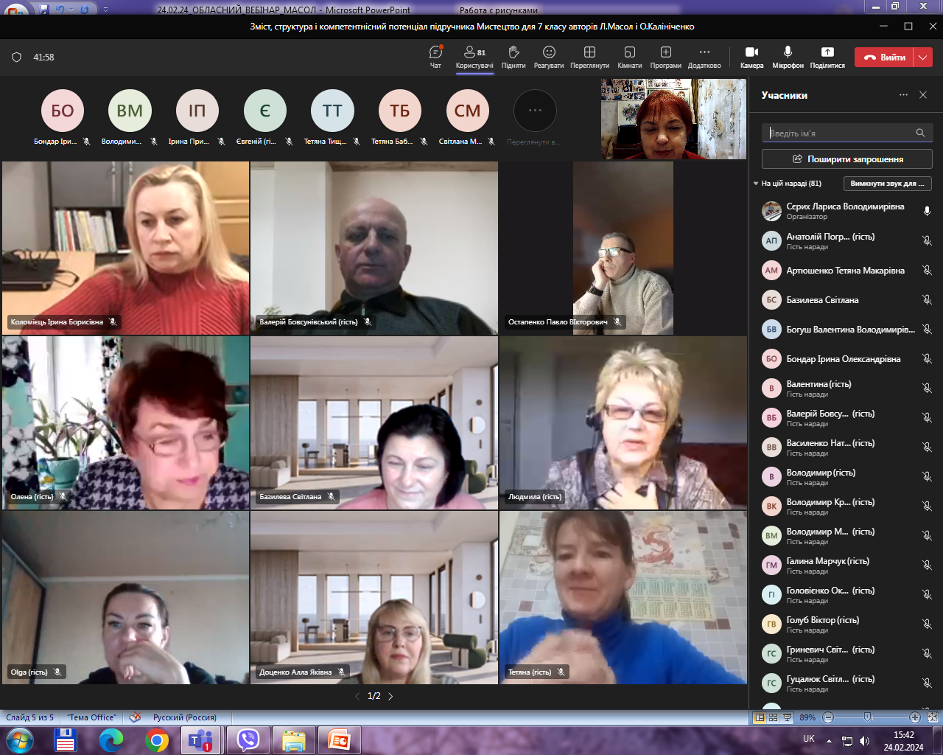

Slide 6
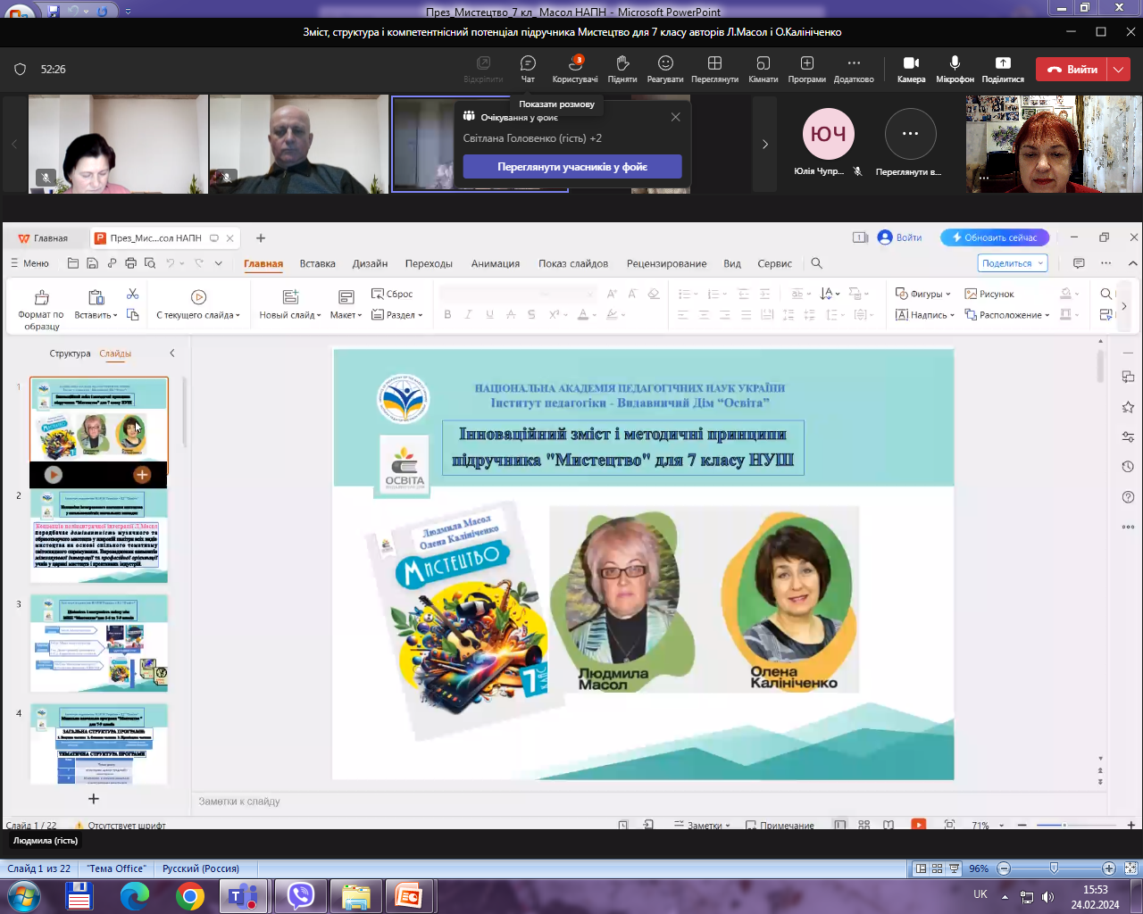

Slide 7
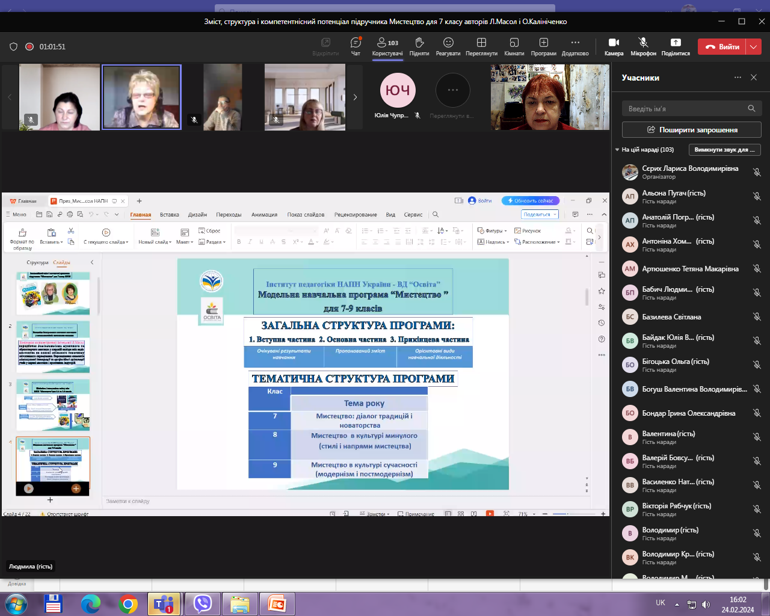

Slide 8
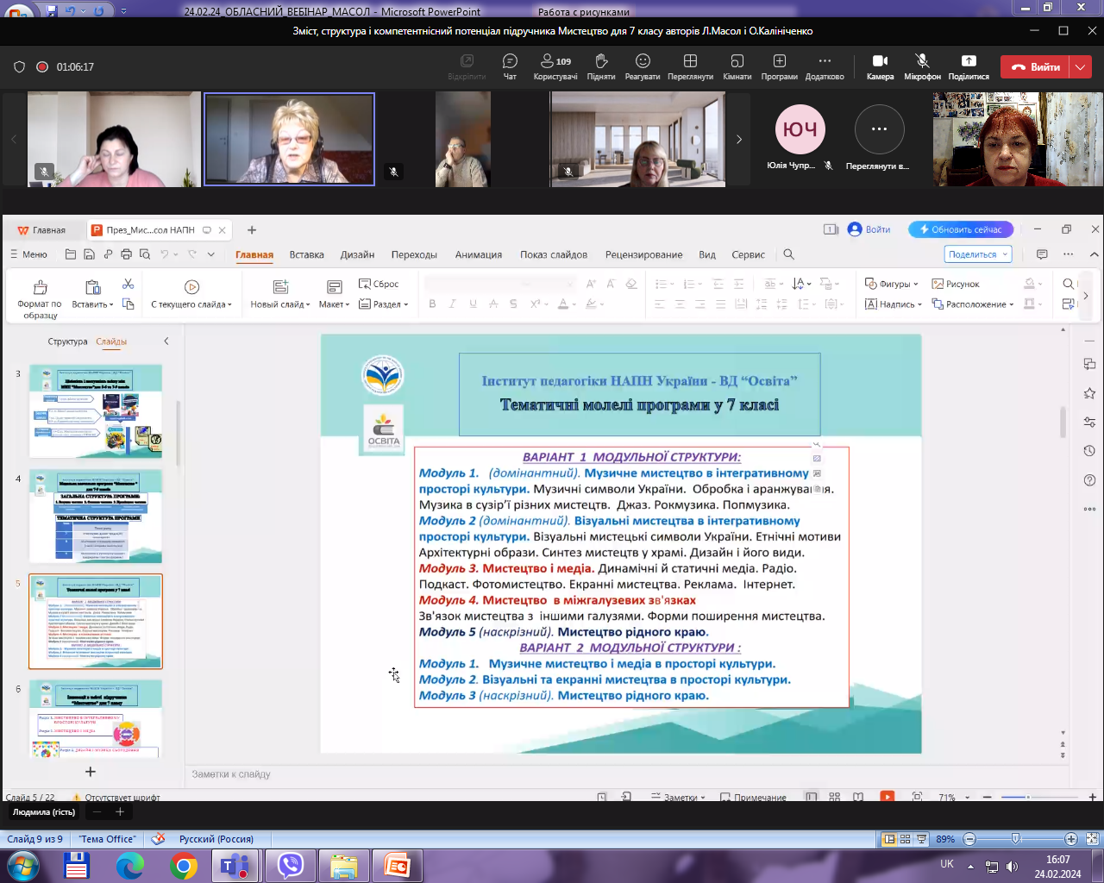

Slide 9
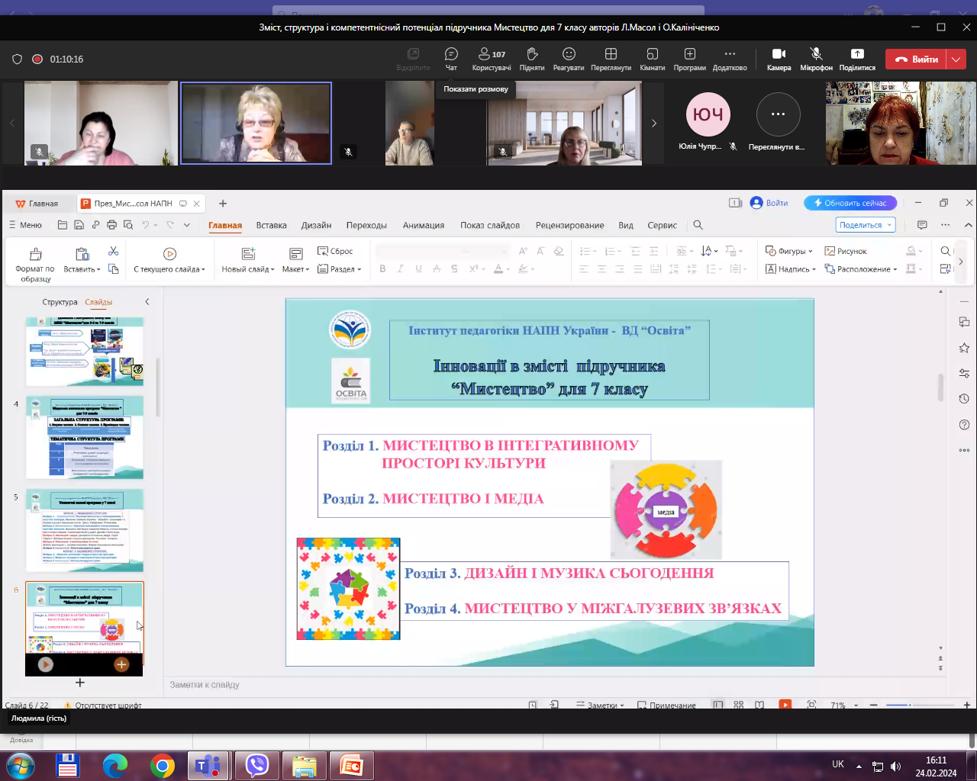

Slide 10
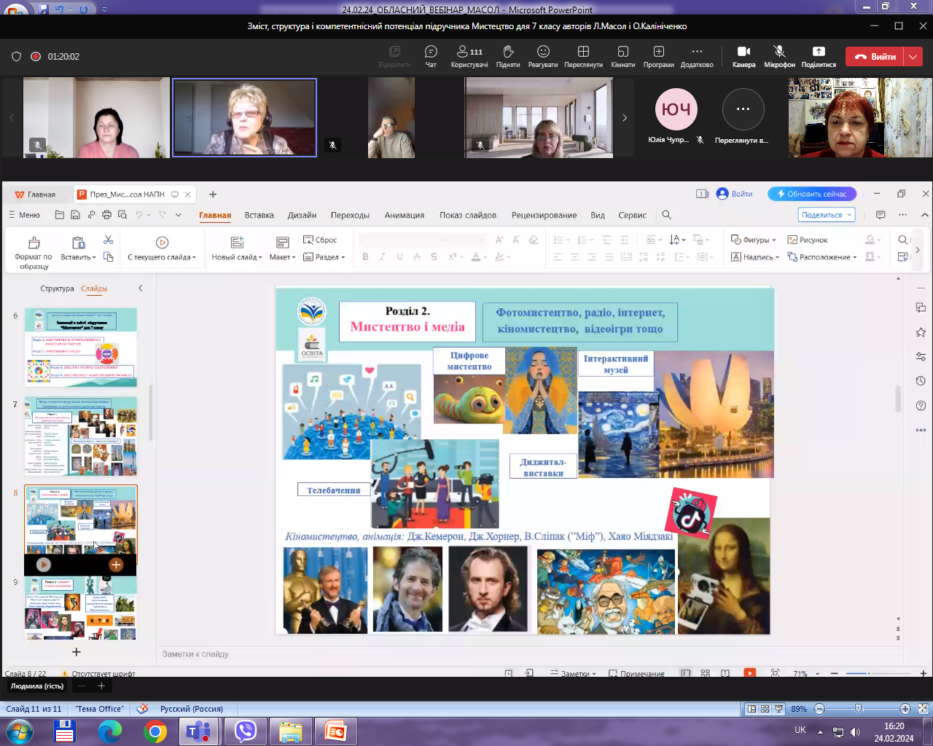

Slide 11
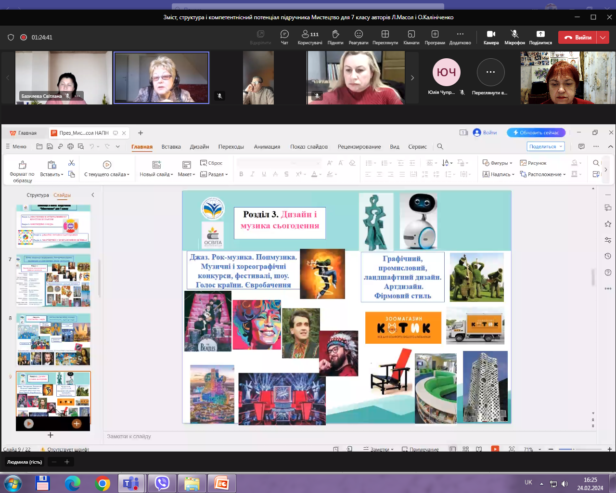

Slide 12
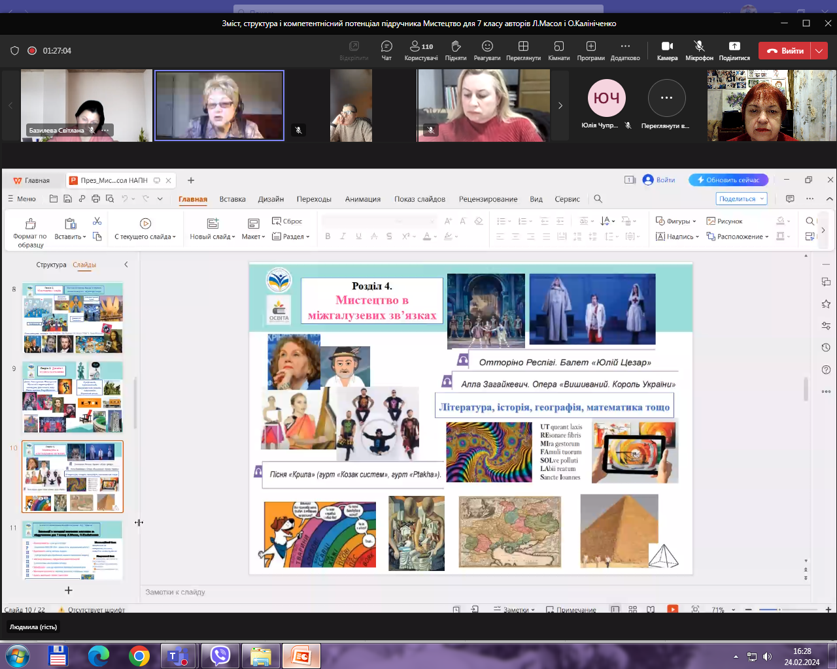

Slide 13
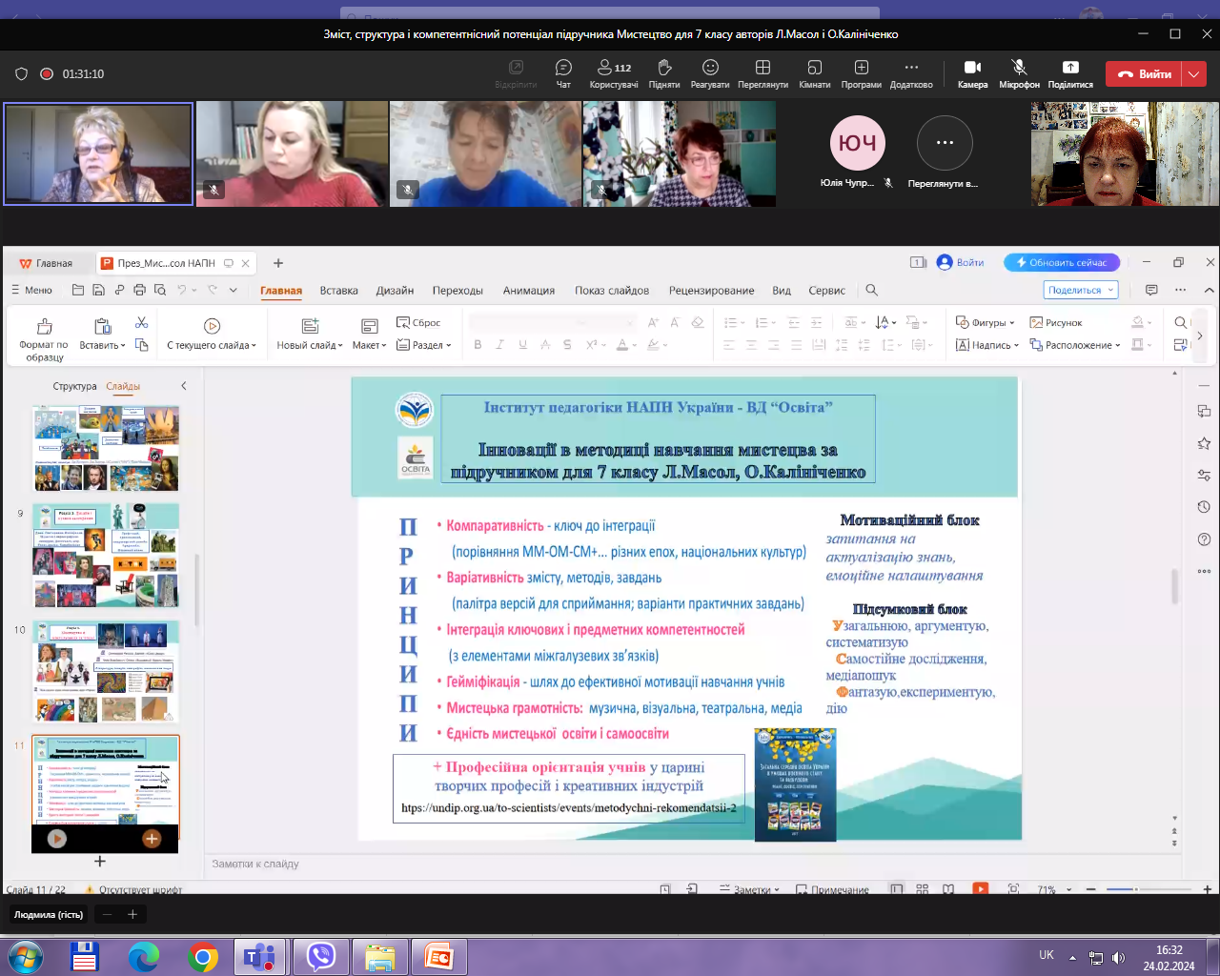

Slide 14
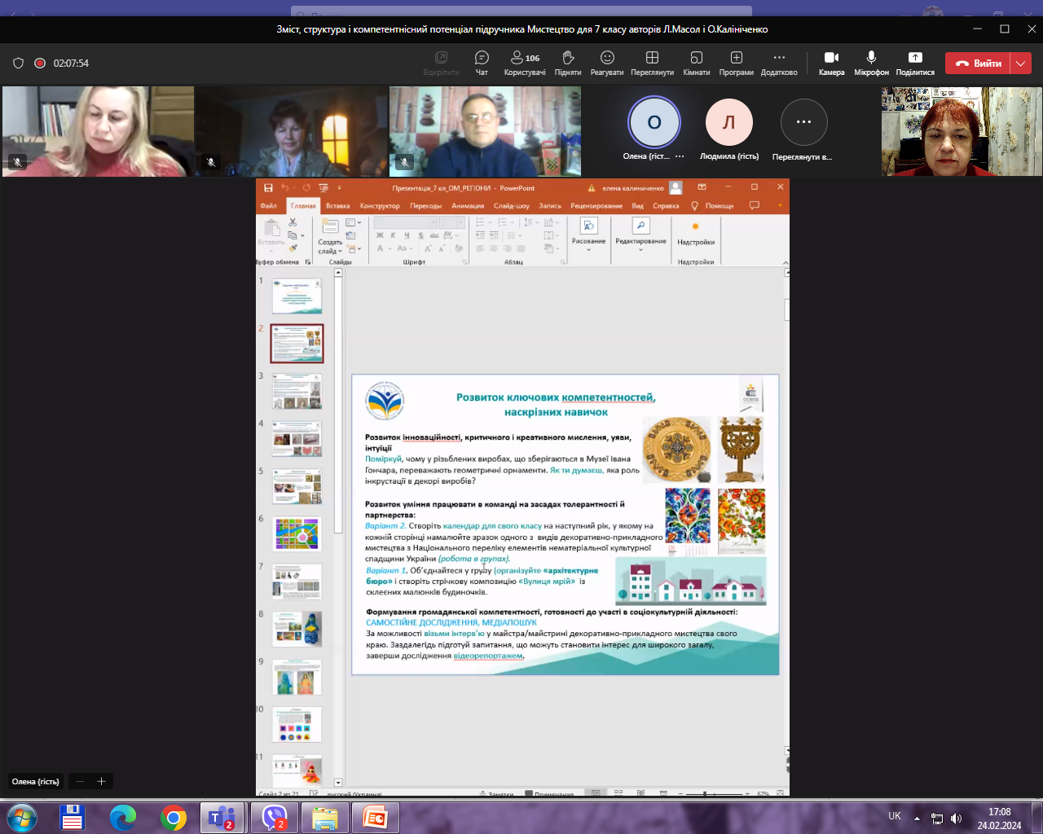

Slide 15
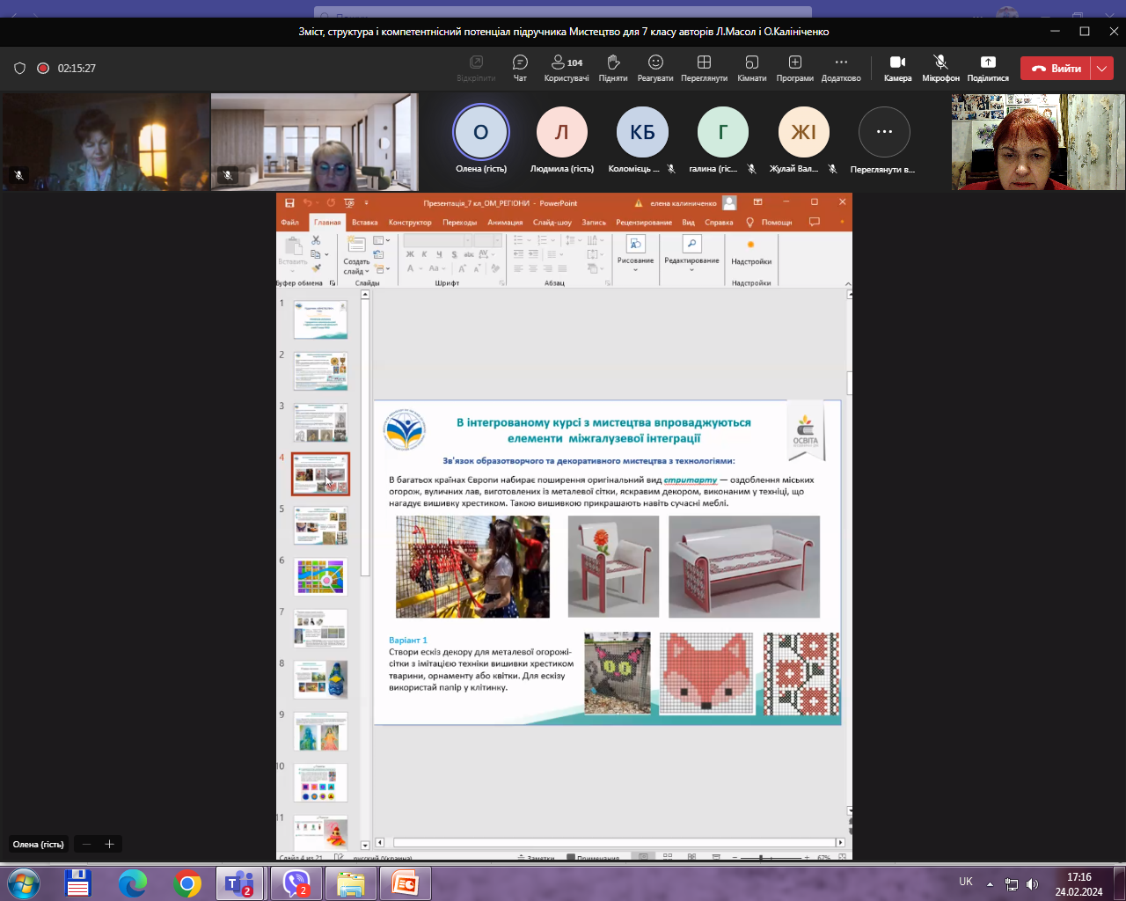

Slide 16
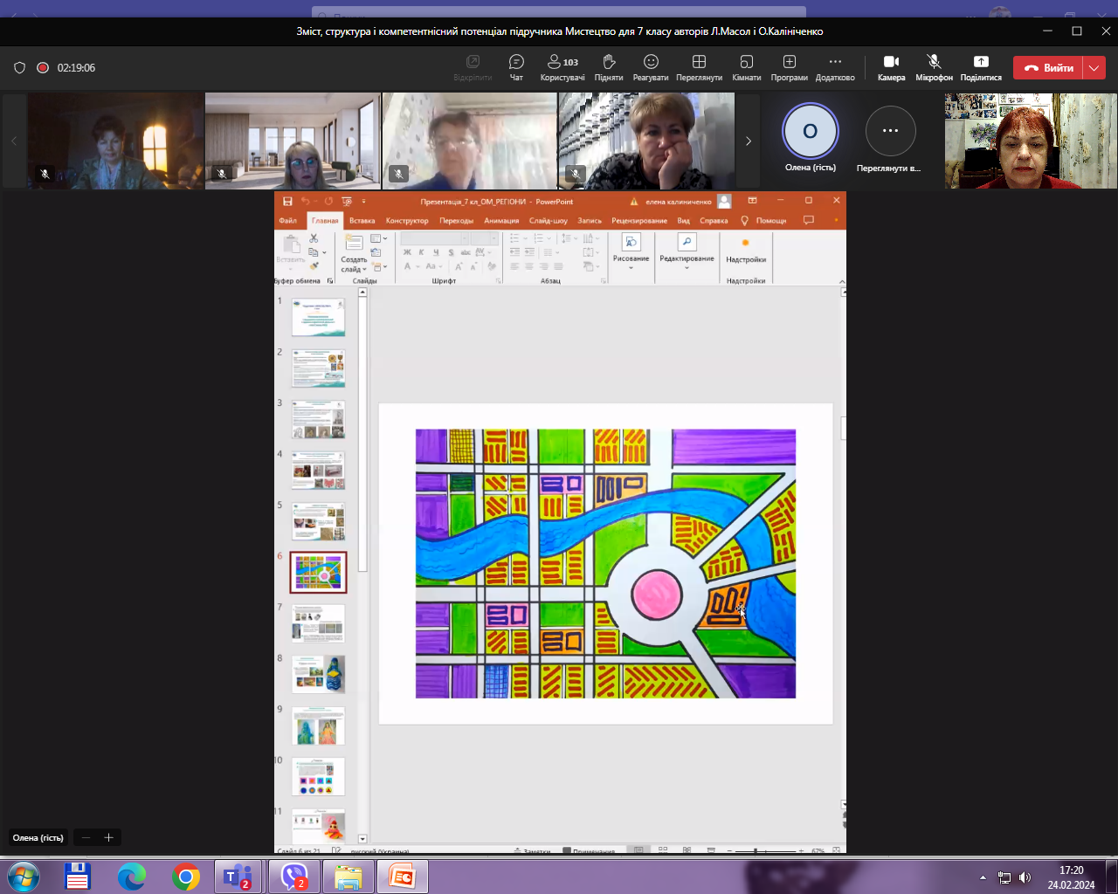

Slide 17
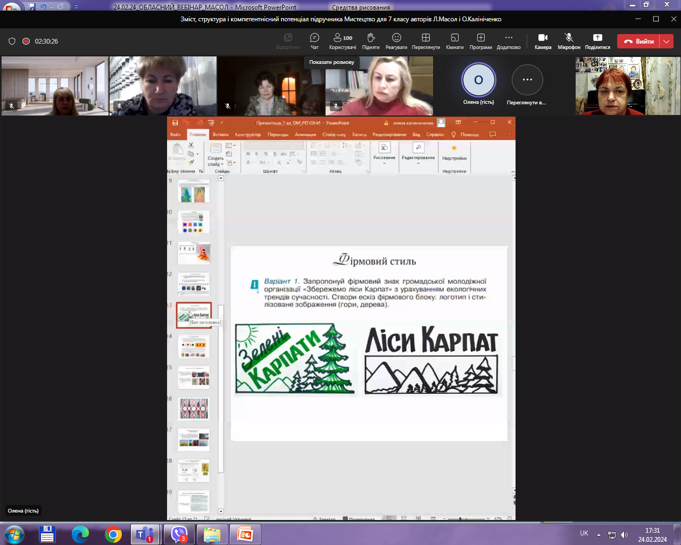

Slide 18
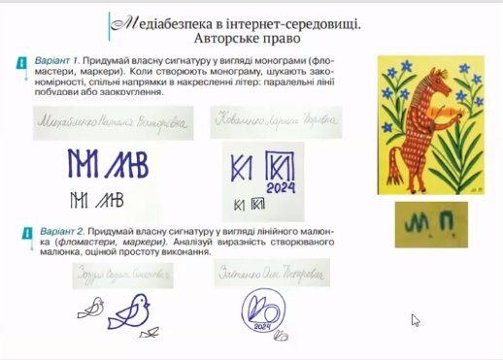
Сигнатура - підпис під твором

Slide 19
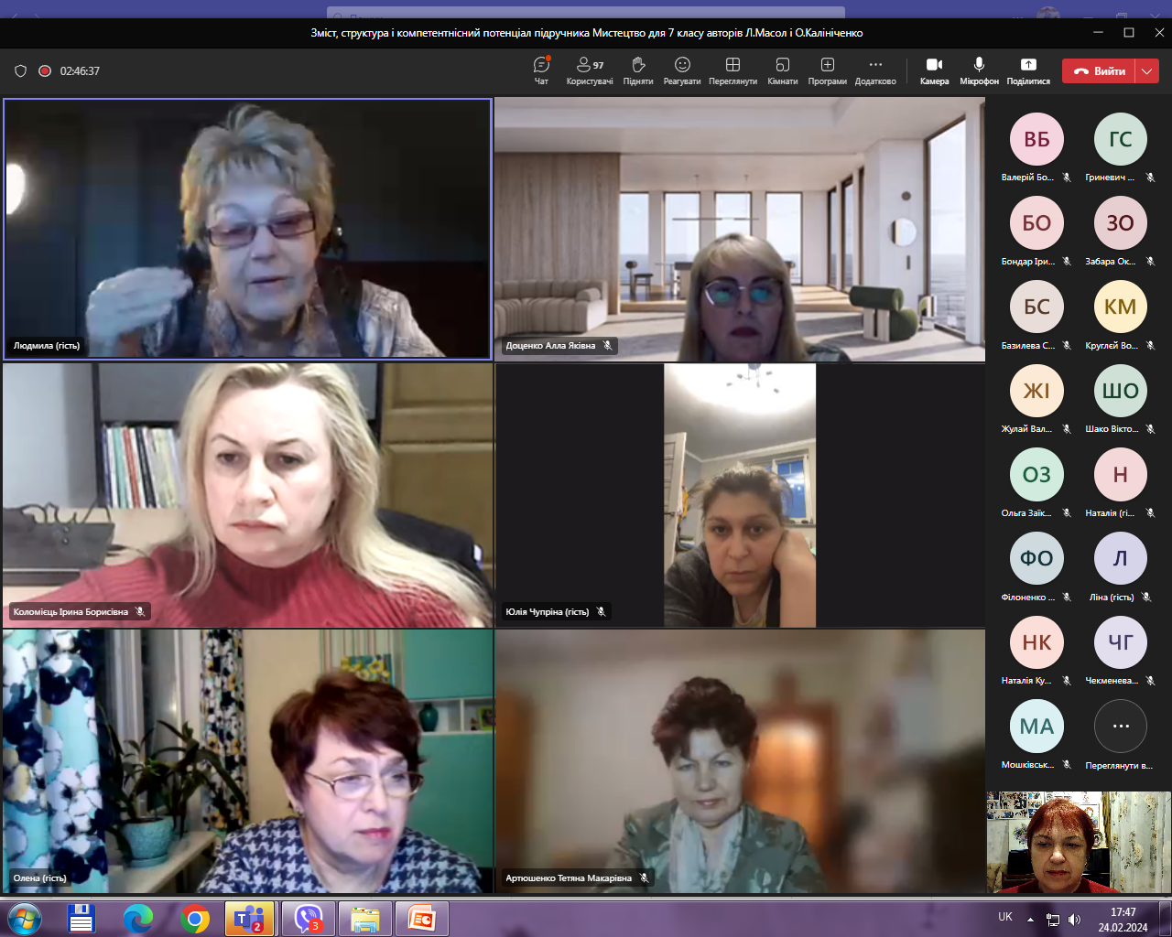

Slide 20
Дякуємо за увагу!
Дякуємо, Людмило Михайлівно й Олено Василівно, за Ваші чудові напрацювання, які ми давно використовуємо на своїх уроках. Учням також дуже подобаються Ваші підручники.
Успіхів Вам і майбутньому!
Безперечно, завдання творчі, дуже різноманітні, передбачають використання різних матеріалів на вибір дітей.
Щиро дякуємо за всі Ваші неймовірно потрібні, масштабні, цікаві і корисні напрацювання!

